Slide 1
Жоа́н Миро́-и-Ферра́
(20 апреля 1893-25 декабря 1983)

Slide 2
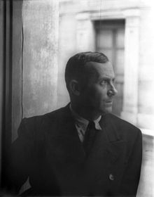
20 апреля 1893 года в Барселоне родился Хуан Миро

Slide 3
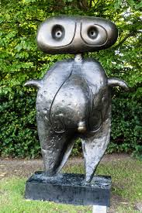
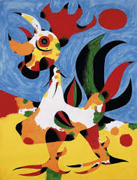
Он был живописцем, скульптором, графиком, дизайнером.

Slide 4
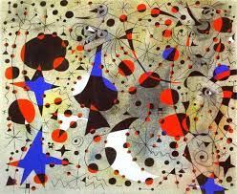
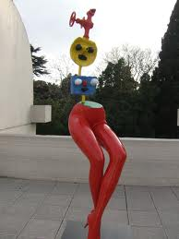
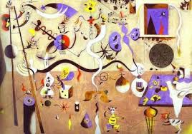

Slide 5
с 1907 - учеба в Школе изящных искусств Ла Лонха у Модесто Ургеля.
1912-1915 - учеба в частной художественной школе Франсиско Гали в Барселоне, первые картины.
1914 - первая известная работа Фермер
1917, 16 февраля - проходит первая персональная выставка, однако ни одна из шестидесяти четырех картин, написанных в основном в фовистическом стиле, не находит покупателя.
1920 - первый приезд в Париж, знакомство с Пикассо и другими художниками.
1923-1924 - начало сюрреалистического этапа в творчестве Миро.
1926-1927 - формирование собственного стиля.
1929, 12 октября - Хоан Миро женится на уроженке острова Майорка Пилар Хункоса Иглесиас.
1930, 17 июля родилась их единственная дочь Мария.
1933 в Барселоне проходит выставка коллажей Миро, на этот раз положительно принятая публикой.
1948 - Миро возвращается в Париж, где учавствует в ряде выставок уже как признанный мастер.
1948 - Миро возвращается в Париж, где учавствует в ряде выставок уже как признанный мастер.

Slide 6
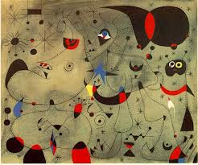
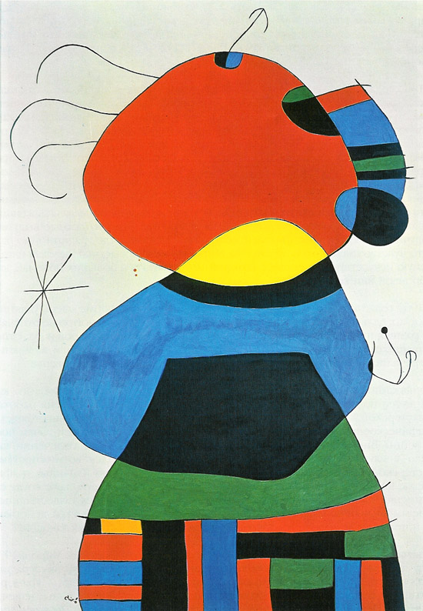
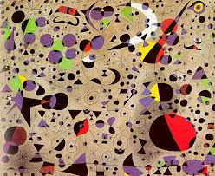

Slide 7
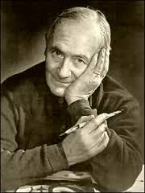
Умер 25 декабря 1983,Пальма-де Мальорка

